Slide 1
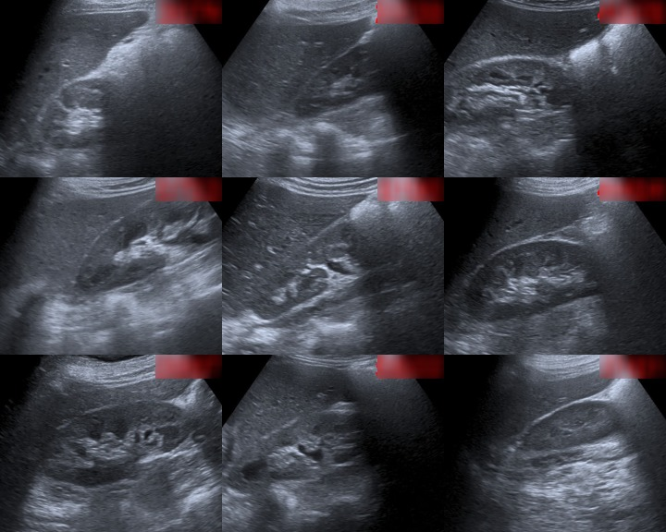
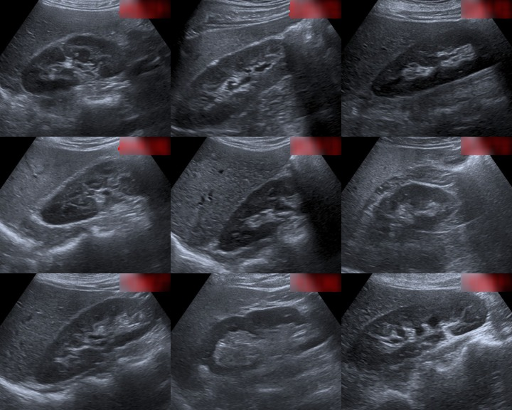
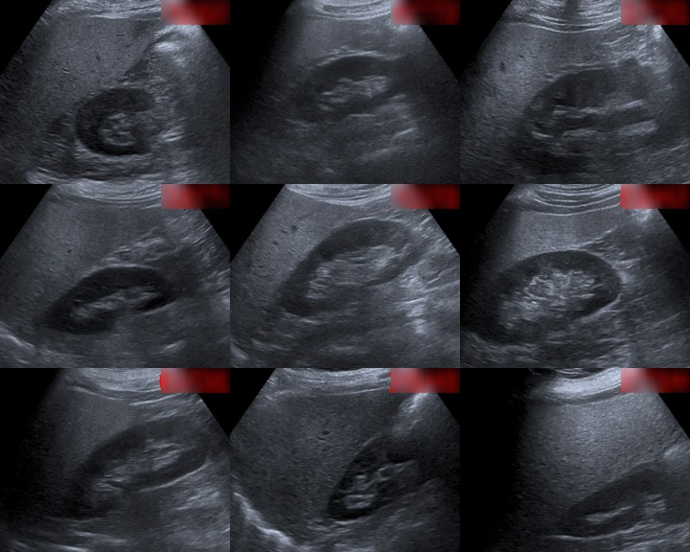
正常肝
軽度脂肪肝
L/K ≧ 1.25
L/K ＜ 1.25
L/K ＜ 2.0
L/K ≧ 2.0
高度脂肪肝

